Slide 1
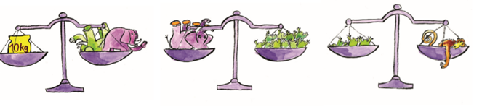
MERIMO MASO
TEHTAMO
Monika Mihelič
Delo na daljavo 2020
7. razred

Slide 2
NAŠTEJ PRIPOMOČKE ZA MERJENJE MASE.
ODGOVOR PREVERIŠ NA NASLEDNJI STRANI.

Slide 3
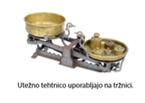
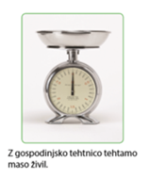
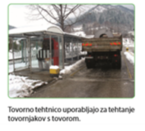


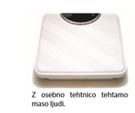
PRIPOMOČKI ZA MERJENJE:

Slide 4
Katere merske enote za maso poznaš?
t kg dag g

Slide 5
kilogram kg

Slide 6
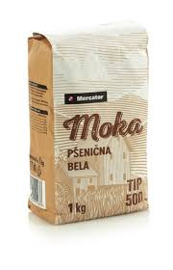
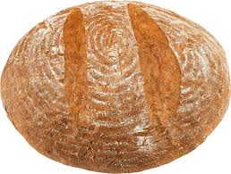
ODGOVORI NA VPRAŠANJA:
Koliko kg imaš ti?
Koliko kg imajo tvoji starši?
Koliko približno kg ima dojenček, ko se rodi?
Iz 1 kg moke naredimo hlebec.

Slide 7
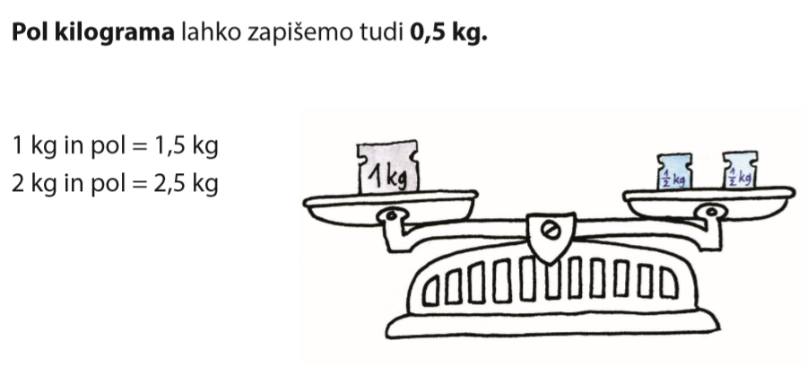
ZAPIS Z DECIMALNIM ŠTEVILOM
POSKUSI ŠE TI:
3 kg in pol = ____kg
5 kg in pol = ____kg

Slide 8
REŠITVE:
POSKUSI ŠE TI:
3 kg in pol = 3,5 kg
5 kg in pol = 5,5 kg

Slide 9
dekagram dag

Slide 10
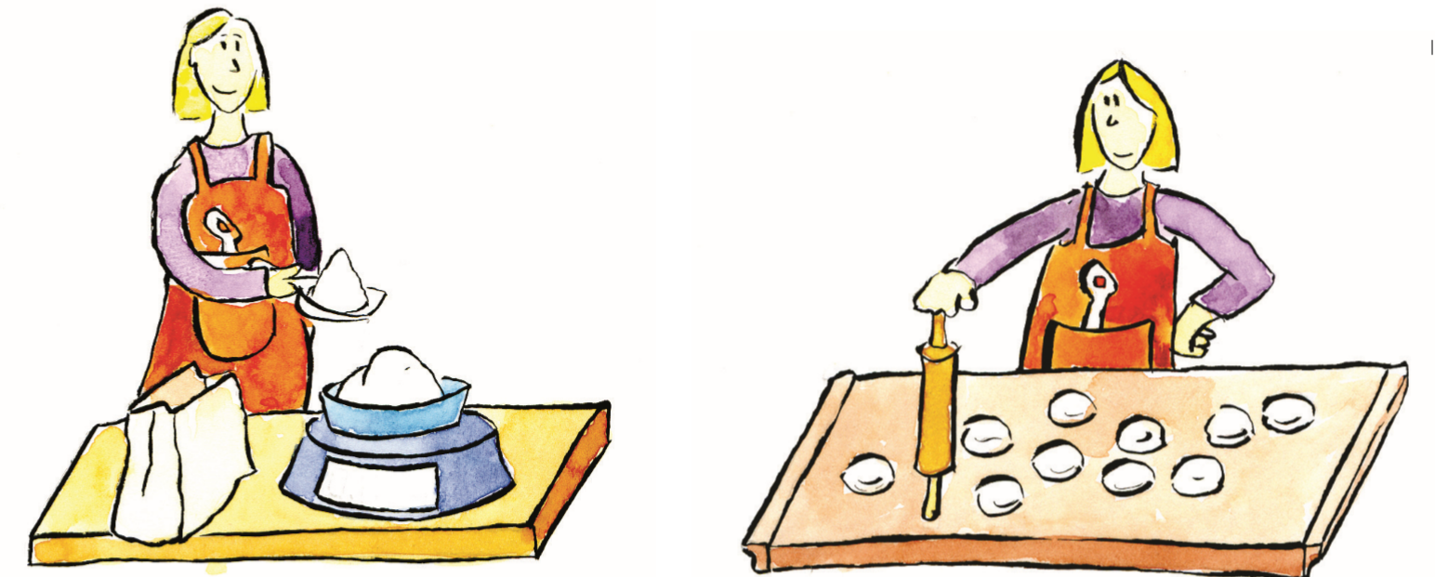
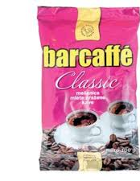

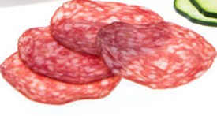
ODGOVORI NA VPRAŠANJA:
Koliko dag salame si kupil za pico?
Koliko dag kave je kupila mama?
Koliko dag moke gre v piškote?
1 dag tehtajo:
= 2 bonbona/ 1 zavitek pezz
= nekaj rezin salame
10 dag
Približno 1 dag

Slide 11
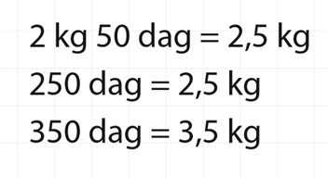
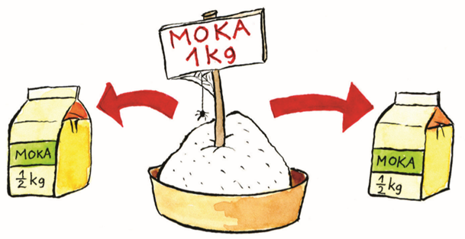
ZAPIS Z DECIMALNIM ŠTEVILOM
POSKUSI ŠE TI:
4 kg 50 dag = ___dag
7 kg 50 dag= _____dag
650 dag = ___kg (6 x 100 dag + 50 dag)
850 dag= ___kg

Slide 12
REŠITVE:
POSKUSI ŠE TI:
4 kg 50 dag = 450 dag
7 kg 50 dag= 750 dag
650 dag = 6,5 kg (6 x 100 dag + 50 dag)
850 dag= 8,5 kg

Slide 13
gram g

Slide 14
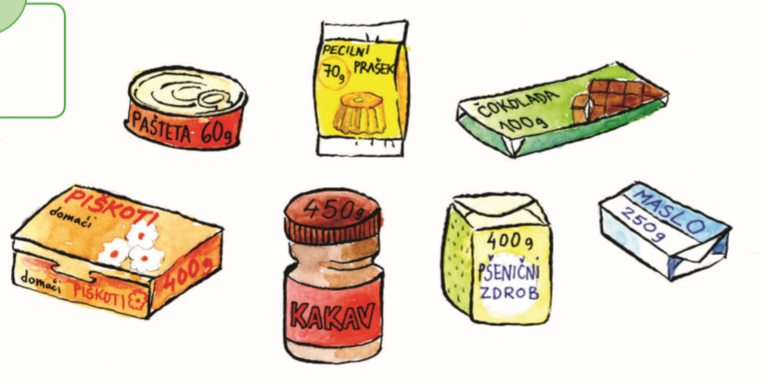
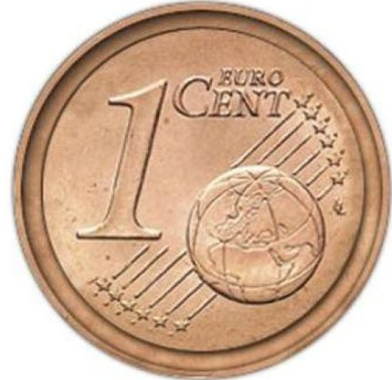
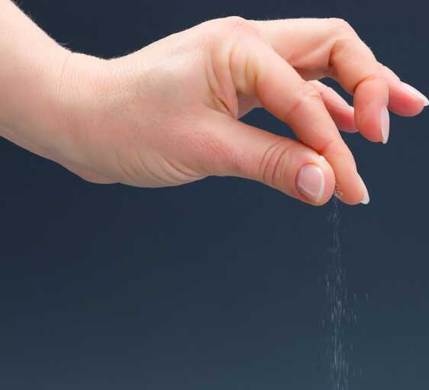
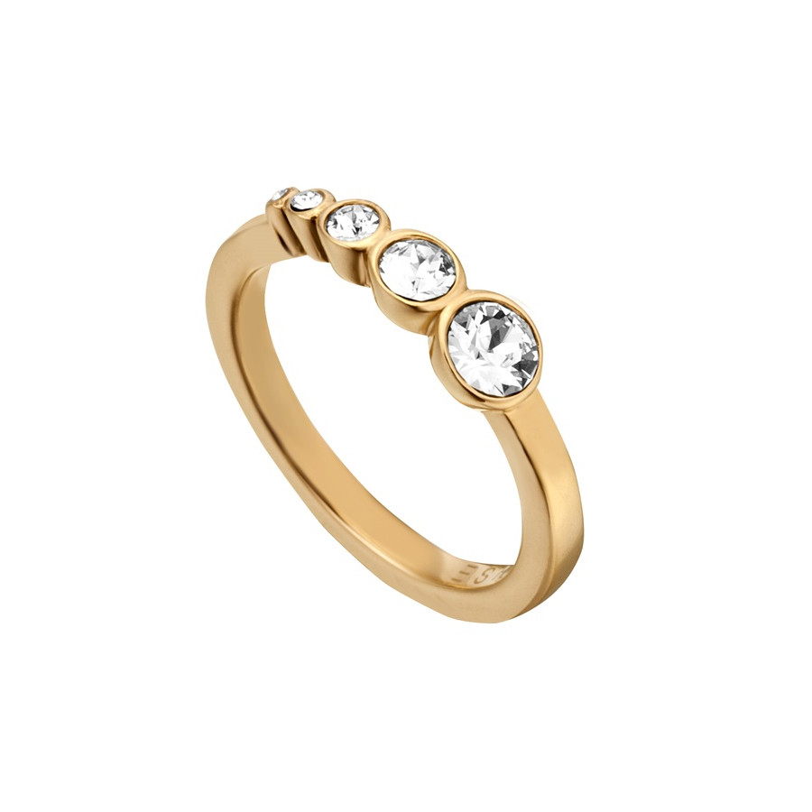
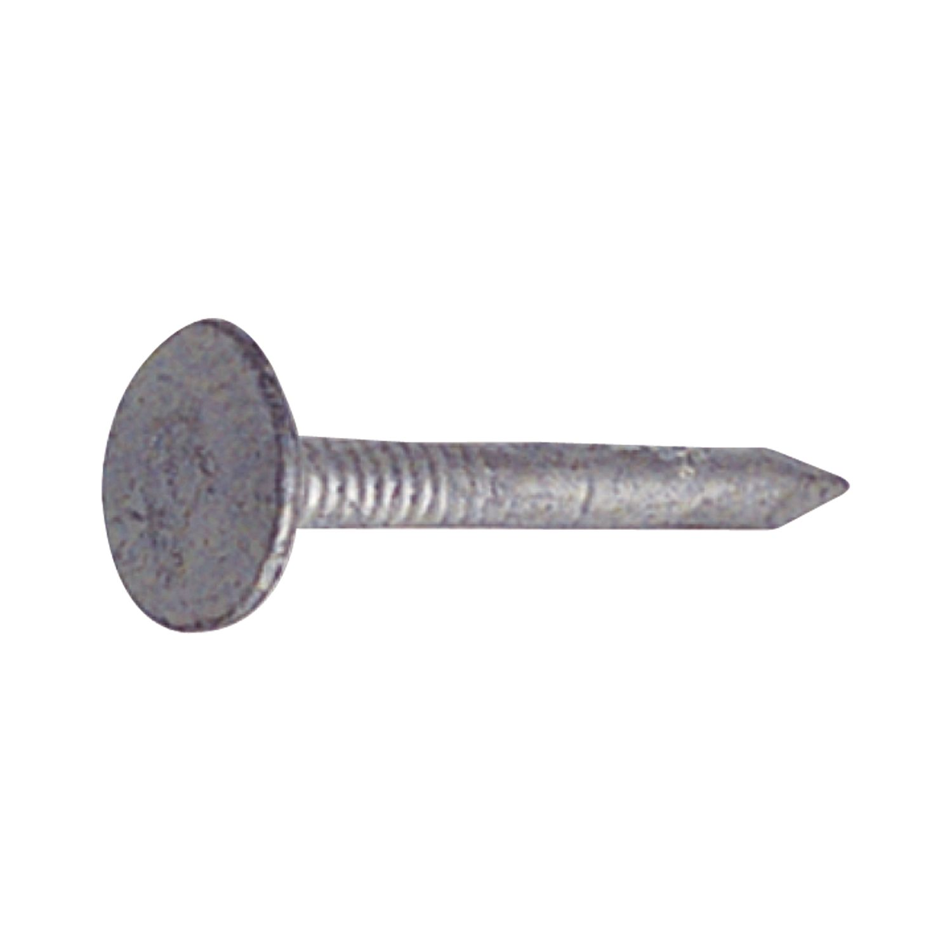
ODGOVORI NA VPRAŠANJA:
Koliko g tehta zlat prstan?
Koliko g tehta tableta / žebelj?
Koliko g soli/popra potrebuješ?
Približno 1 g tehtajo:
ščepec soli
majhen kovanec
Prstan
žebelj

Slide 15
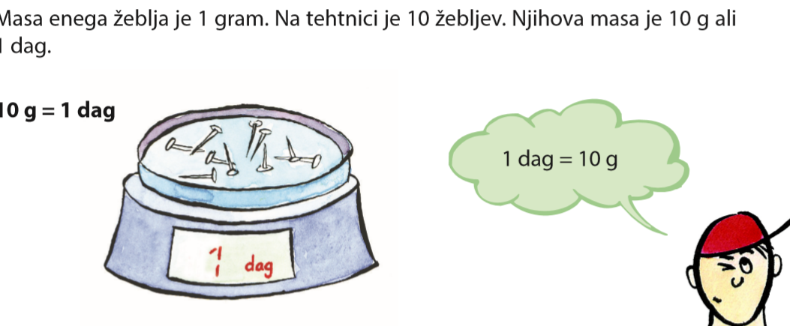

Slide 16
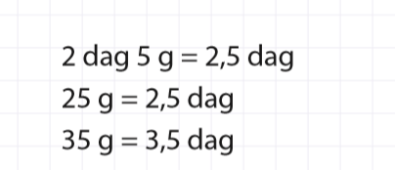
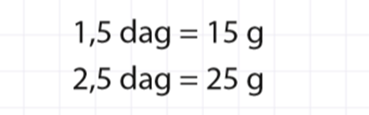
ZAPIS Z DECIMALNIM ŠTEVILOM
POSKUSI ŠE TI:
4 dag 5 g = ____ dag
65 g = _____ dag
85 g = ____ dag
3,5 dag = ______g (8 x 10 g + 5 g)
8,5 dag= _____g

Slide 17
REŠITVE:
POSKUSI ŠE TI:
4 dag 5 g = 4,5 dag
65 g = 6,5 dag
95 g = 9,5 dag
3,5 dag = 35 g (3 x 10 g + 5 g)
8,5 dag= 85 g

Slide 18

PREBERI IN REŠI USTNO!
1 kg = 100 dag
2 kg = 200 dag
5 kg = ____dag
60 kg= _____dag
Pravilo: 2 kg = 2 x 100 dag = 200 dag
33 kg = 33 x 100 dag = 3300 dag
SPOMNI SE:
Množenje z desetiškimi števili: 4 x 10 = 40 4 x 100 = 400 DODAMO NIČLE

Slide 19
REŠITVE:
1 kg = 100 dag
2 kg = 200 dag
5 kg = 500 dag
60 kg= 6000 dag
Pravilo: 2 kg = 2 x 100 dag = 200 dag
33 kg = 34 x 100 dag = 3400 dag
SPOMNI SE:
Množenje z desetiškimi števili: 4 x 10 = 40 4 x 100 = 400 DODAMO NIČLE

Slide 20
PREBERI IN REŠI USTNO!
1 kg = 1000 g
2 kg = 2000 g
5 kg = ______ g
6 kg= ______ g
Pravilo: 2 kg = 2 x 1000 g = 2 000 g
SPOMNI SE:
Množenje z desetiškimi števili: 4 x 10 = 40 4 x 100 = 400 4 x 1000 = 4000 DODAMO NIČLE

Slide 21
REŠITVE!
1 kg = 1000 g
2 kg = 2000 g
5 kg = 5000 g
6 kg= 6 000 g
Pravilo: 2 kg = 2 x 1000 g = 2 000 dag
SPOMNI SE:
Množenje z desetiškimi števili: 4 x 10 = 40 4 x 100 = 400 4 x 1000 = 4000 DODAMO NIČLE

Slide 22
tona t

Slide 23
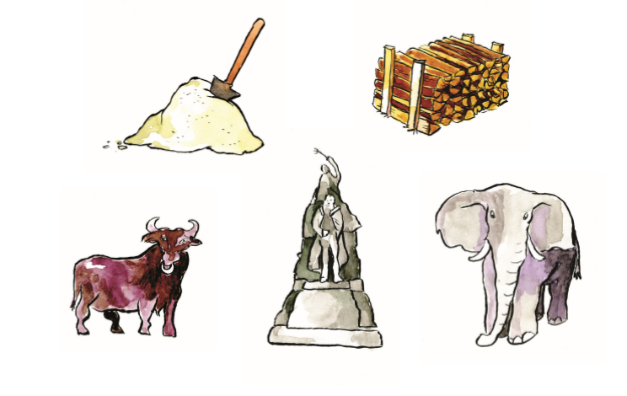
ODGOVORI NA VPRAŠANJA:
Koliko ton ima avto?
Koliko t ima tovornjak?
Približno 1 tono ima:
= močan bik
= avto
= tovor

Slide 24
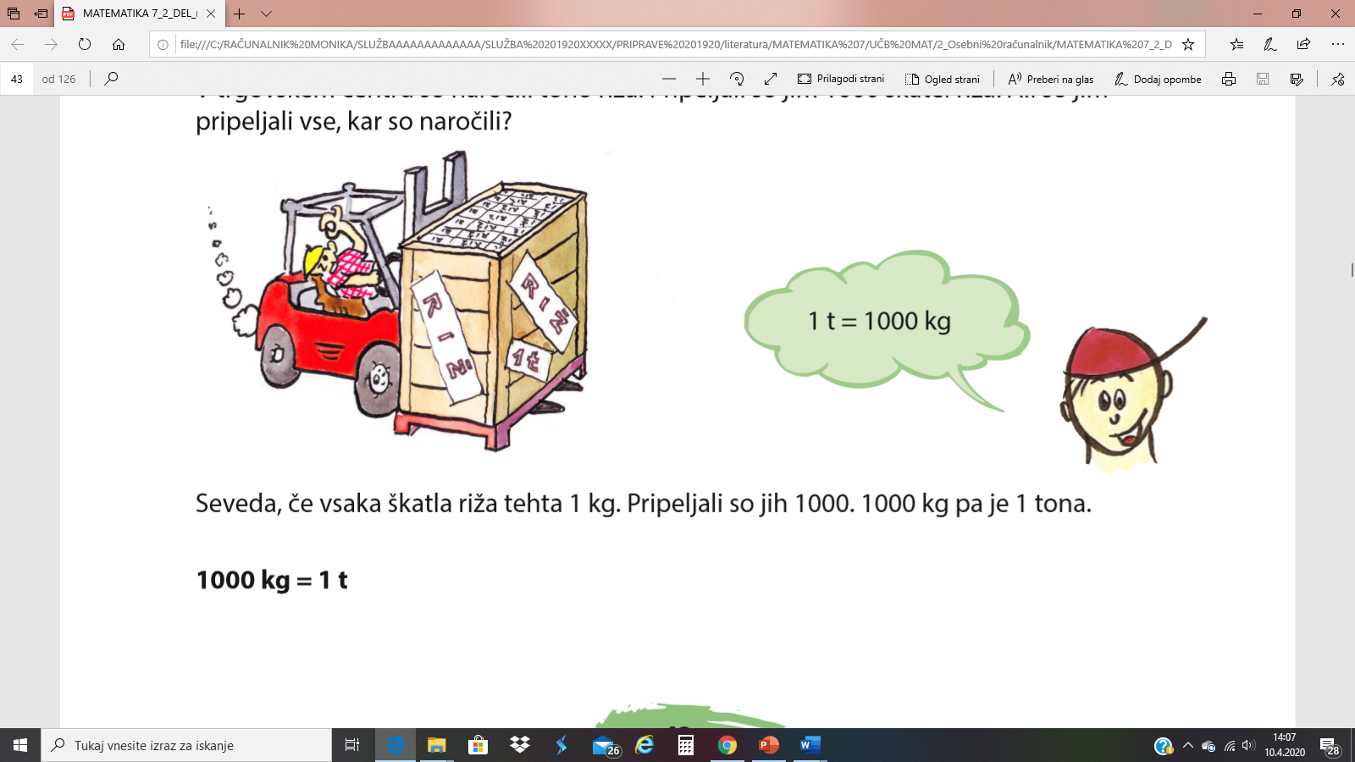
PREBERI IN REŠI USTNO!
1 t = 1000 kg
REŠI:
2 t =_____kg
5 t = _____kg
7 t = _____kg

Slide 25
REŠITVE!
1 t = 1000 kg
REŠI:
2 t = 2000 kg
5 t = 5000 kg
7 t = 7000 kg

Slide 26
KAR TI ŠE NE GRE, PONOVI!!!

